Slide 2
Enflamasyon, vasküler dokuların patojenler, hasarlı hücreler veya tahriş edici maddeler gibi zararlı uyaranlara karşı karmaşık bir biyolojik tepkisidir. Bağışıklık hücrelerini, kan damarlarını ve moleküler aracıları içeren koruyucu bir yanıttır. Enflamasyonun temel amacı, hücre hasarının ilk nedenini ortadan kaldırmak, orijinal hakaretten ve enflamatuar süreçten zarar görmüş nekrotik hücreleri ve dokuları temizlemek ve doku onarımını başlatmaktır. Bu bölüm, akut ve kronik inflamasyona, morfolojik modellerine ve aracıların rolüne odaklanarak inflamasyonun mekanizmalarını ve sonuçlarını tartışmaktadır. Seröz, fibrinöz ve pürülan inflamasyon süreçlerinin yanı sıra apse ve ülser oluşumunu açıklar. Bu bölüm ayrıca, çözülme, fibrozis ile iyileşme ve kronik inflamasyona ilerleme dahil olmak üzere akut inflamasyonun sonuçlarını da kapsar. Kronik inflamasyon, uzun süre, doku hasarı ve onarım girişimleri ile karakterizedir ve kalıcı enfeksiyonlar, aşırı duyarlılık hastalıkları, toksik ajanlara uzun süre maruz kalma ve bazı inflamatuar olmayan bozukluklardan kaynaklanabilir.

Slide 3
Vazoaktif aminler, özellikle histamin, vazodilatasyon ve artmış vasküler geçirgenlikten sorumludur. Prostaglandinler ve lökotrienler dahil olmak üzere araşidonik asit metabolitleri çeşitli formlarda bulunur ve vasküler reaksiyonlarda, lökosit kemotaksisinde ve diğer inflamasyon reaksiyonlarında rol oynar; Lipoksinler tarafından antagonize edilirler. Sitokinler, genellikle kısa mesafelerde hareket eden birçok hücre tipi tarafından üretilen proteinlerdir; Başta lökosit alımı ve göçü olmak üzere birçok etkiye aracılık ederler. Akut inflamasyondaki başlıca sitokinler TNF, IL-1 ve kemokinlerdir. Kompleman proteinleri mikroplar veya antikorlar tarafından aktive edilir, bu da lökosit kemotaksisi, mikropların ve diğer partiküllerin opsonizasyonu ve fagositozu ve hücre öldürmesinden sorumlu çoklu parçalanma ürünlerinin üretilmesine yol açar. Kininler, öncüllerin proteolitik bölünmesi ile üretilir ve vasküler reaksiyon ve ağrıya aracılık eder.

Slide 4
Akut enflamatuar reaksiyonların morfolojik özellikleri, küçük kan damarlarının genişlemesi ve ekstravasküler dokuda lökosit ve sıvı birikimidir. Vasküler ve hücresel reaksiyonlar, inflamatuar yanıtın belirti ve semptomlarını oluşturur. Yaralı bölgeye artan kan akışı ve artan vasküler geçirgenlik, plazma proteinleri açısından zengin ekstravasküler sıvı birikimine (ödem) yol açar ve akut inflamasyona eşlik eden kızarıklık (rubor), sıcaklık (kalori) ve şişlik (tümör) ile sonuçlanır. Suçlu ajan ve endojen mediatörler tarafından işe alınan ve aktive edilen lökositler, hücre dışı toksik metabolitleri ve proteazları serbest bırakarak doku hasarına ve fonksiyon kaybına (functio laesa) neden olabilir. Hasar sırasında ve kısmen prostaglandinlerin, nöropeptitlerin ve sitokinlerin serbest kalmasının bir sonucu olarak, lokal semptomlardan biri ağrıdır (dolor).

Slide 5
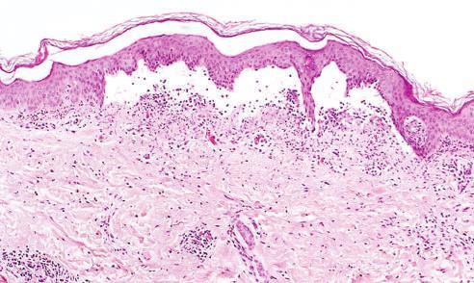

Low-power view of a cross section of a skin blister showing the epidermis separated from the dermis by a focal collection of serous effusion
Fibrinous Inﬂammation A �brinous e�udate develops �hen the vascular lea�s are large or there is a local procoagulant sti�ulus

Slide 6
Seröz inflamasyon, hücreden fakir sıvının, yüzey epitelinin yaralanmasıyla oluşan boşluklara veya periton, plevra veya perikard tarafından kaplanmış vücut boşluklarına sızması ile işaretlenir. Tipik olarak, seröz inflamasyondaki sıvı, yıkıcı organizmalar tarafından enfekte edilmez ve çok sayıda lökosit içermez (daha sonra açıklanan pürülan inflamasyon üretme eğilimindedir). Vücut boşluklarında sıvı, plazmadan (artan vasküler geçirgenliğin bir sonucu olarak) veya mezotelyal hücrelerin salgılarından (lokal tahrişin bir sonucu olarak) türetilebilir; Bu boşluklarda sıvı birikmesine efüzyon denir. (Transüdalardan oluşan efüzyonlar, kalp yetmezliğinde kan çıkışının azalması veya bazı böbrek ve karaciğer hastalıklarında plazma protein seviyelerinin azalması gibi enflamatuar olmayan durumlarda da ortaya çıkar.) Yanık veya viral enfeksiyondan kaynaklanan cilt kabarcığı, cildin hasarlı epidermisinin içinde veya hemen altında seröz sıvı birikimini temsil eder.

Slide 7
Vasküler sızıntılar büyük olduğunda veya lokal bir prokoagülan uyaran olduğunda fibrinöz bir eksüda gelişir. Vasküler geçirgenlikte büyük bir artışla, fibrinojen gibi daha yüksek moleküler ağırlıklı proteinler kandan geçer ve fibrin oluşur ve hücre dışı boşlukta biriktirilir. Fibrinöz bir eksüda, meninksler, perikard ve plevra gibi vücut boşluklarının astarındaki iltihaplanmanın karakteristiğidir. Histolojik olarak fibrin, eozinofilik bir iplik ağı veya bazen amorf bir pıhtı olarak görünür. Fibrinöz eksüdalar fibrinoliz ile çözülebilir ve makrofajlar tarafından temizlenebilir. Fibrin çıkarılmazsa, zamanla, fibroblastların ve kan damarlarının büyümesini uyarabilir ve böylece yara izine yol açabilir. Fibrinöz eksüdanın perikardiyal kese içindeki skar dokusuna (organizasyona) dönüştürülmesi, eksüdasyon alanında perikard ve epikardın opak fibröz kalınlaşmasına ve fibroz geniş ise perikardiyal boşluğun obliterasyonuna yol açar.

Slide 8
Pürülan inflamasyon, nötrofillerden oluşan bir eksüda, nekrotik hücrelerin sıvılaştırılmış kalıntıları ve ödem sıvısından oluşan bir eksüda olan irin üretimi ile karakterizedir. Pürülan (süpüratif olarak da adlandırılır) inflamasyonun en sık nedeni, stafilokoklar gibi sıvılaştırılmış doku nekrozuna neden olan bakterilerle enfeksiyondur; Bu patojenler piyojenik (irin üreten) bakteriler olarak adlandırılır. Akut süpüratif inflamasyonun yaygın bir örneği akut apandisittir. Apseler, bir dokuya, bir organa veya kapalı bir alana gömülü süpürasyonun neden olduğu lokalize irin koleksiyonlarıdır. Piyojenik bakterilerin bir dokuya tohumlanmasıyla üretilirler. Apseler, nekrotik lökositler ve doku hücrelerinden oluşan bir kitle olarak görünen merkezi bir bölgeye sahiptir. Bu nekrotik odağın etrafında genellikle korunmuş bir nötrofil bölgesi vardır ve bu bölgenin dışında vasküler dilatasyon ve parankimal ve fibroblastik proliferasyon olabilir, bu da kronik inflamasyon ve onarımı gösterir. Zamanla, apse duvarlı hale gelebilir ve sonuçta bağ dokusu ile değiştirilebilir. Kalıcı olduğunda veya kritik yerlerde (beyin gibi), apselerin cerrahi olarak boşaltılması gerekebilir.

Slide 9
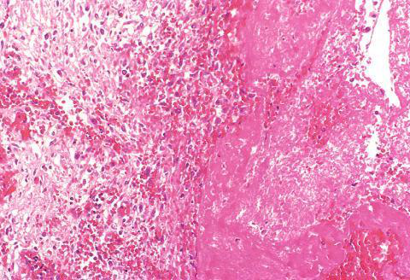
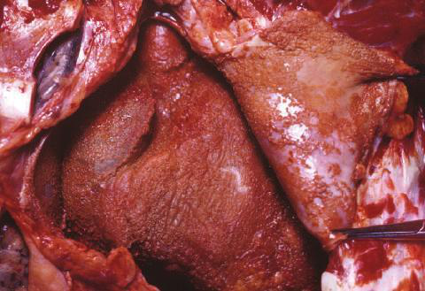
�lcer- ation can occur only when tissue necrosis and resultant in�ammation exist on or near a surface
Abscesses have a central region that appears as a mass of necrotic leukocytes and tissue cells

Slide 10
Ülser, iltihaplı nekrotik dokunun dökülmesiyle üretilen bir organ veya dokunun yüzeyinin lokal bir kusuru veya kazısıdır. Ülserasyon, yalnızca doku nekrozu ve bunun sonucunda ortaya çıkan iltihaplanma bir yüzeyde veya yakınında mevcut olduğunda ortaya çıkabilir. En sık (1) ağız, mide, bağırsaklar veya genitoüriner sistem mukozasında ve (2) geniş iskemik nekroza yatkın dolaşım bozuklukları olan yaşlı kişilerde alt ekstremitelerin deri ve deri altı dokusunda görülür. Akut ve kronik inflamasyon genellikle mide veya duodenumun peptik ülserleri ve bacakların diyabetik ülserleri gibi ülserlerde bir arada bulunur. Akut aşamada, defektin kenarlarında yoğun polimorfonükleer infiltrasyon ve vasküler dilatasyon vardır. Kronikleşme ile, ülserin kenarları ve tabanı fibroblast proliferasyonu, yara izi ve lenfositlerin, makrofajların ve plazma hücrelerinin birikimini geliştirir.

Slide 11
Beklenebileceği gibi, yaralanmanın doğası ve yoğunluğu, etkilenen bölge ve doku ve konağın duyarlılığı dahil olmak üzere birçok değişken temel inflamasyon sürecini değiştirebilse de, akut enflamatuar reaksiyonlar tipik olarak üç sonuçtan birine sahiptir: Tam çözünürlük. Mükemmel bir dünyada, tüm enflamatuar reaksiyonlar, rahatsız edici ajanı ortadan kaldırmayı başardıktan sonra, akut inflamasyon bölgesinin normale döndürülmesiyle sona ermelidir. Buna rezolüsyon denir ve yaralanma sınırlı veya kısa ömürlü olduğunda veya çok az doku tahribatı olduğunda ve hasarlı parankimal hücreler yenilenebildiğinde olağan sonuçtur. Çözünürlük, hücresel döküntü ve mikropların makrofajlar tarafından uzaklaştırılmasını ve ödem sıvısının lenfatikler tarafından rezorpsiyonunu içerir. Bağ dokusu replasmanı ile iyileşme (yara izi veya fibroz). Bu, önemli doku yıkımından sonra, enflamatuar yaralanma rejenerasyon yapamayan dokuları içerdiğinde veya dokuda veya yeterince temizlenemeyen seröz boşluklarda (plevra, periton) bol miktarda fibrin eksüdasyonu olduğunda ortaya çıkar. Tüm bu durumlarda, bağ dokusu hasar veya eksüda alanına doğru büyür ve onu bir fibröz doku kütlesine dönüştürür. Kronik inflamasyona yanıtın ilerlemesi. Akuttan kroniğe geçiş, akut enflamatuar yanıtın çözülememesi durumunda, ya zararlı ajanın kalıcılığı ya da normal iyileşme sürecine bir miktar müdahale sonucu ortaya çıkar.

Slide 12
Kronik inflamasyon, inflamasyon, doku hasarı ve onarım girişimlerinin değişen kombinasyonlarda bir arada bulunduğu uzun süreli (haftalar veya aylar) bir yanıttır. Daha önce tarif edildiği gibi akut iltihabı takip edebilir veya sinsice başlayabilir, önce akut reaksiyonun herhangi bir belirtisi olmadan için için yanan, bazen ilerleyici bir süreç olarak başlayabilir.

Slide 13
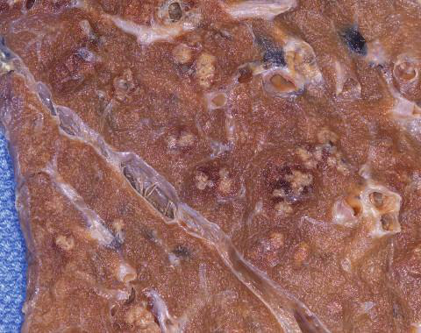
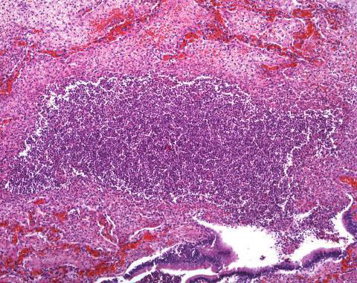
(A) Deposits of ﬁbrin on the pericardium
(A) Multiple bacterial abscesses (arrows) in the lung in a case of bronchopneumonia

Slide 14
Kronik inflamasyon aşağıdaki ortamlarda ortaya çıkar: Mikobakteriler ve bazı virüsler, mantarlar ve parazitler gibi ortadan kaldırılması zor mikroorganizmaların neden olduğu kalıcı enfeksiyonlar. Bu organizmalar genellikle gecikmiş tip aşırı duyarlılık adı verilen bir bağışıklık reaksiyonu uyandırır. Enflamatuar yanıt bazen granülomatöz inflamasyon adı verilen spesifik bir model alır. Diğer durumlarda, çözülmemiş akut inflamasyon, akciğerin akut bakteriyel enfeksiyonunun kronik akciğer apsesine ilerlemesi gibi kronik inflamasyona dönüşür. Aşırı duyarlılık hastalıkları. Kronik inflamasyon, bağışıklık sisteminin aşırı ve uygunsuz aktivasyonunun neden olduğu bir grup hastalıkta önemli bir rol oynar. Otoimmün hastalıklarda, öz (oto) antijenler, kronik inflamasyon ve doku hasarı ile sonuçlanan kendi kendini devam ettiren bir bağışıklık reaksiyonu uyandırır; Bu tür hastalıklara örnek olarak romatoid artrit ve multipl skleroz verilebilir. Alerjik hastalıklarda kronik inflamasyon, bronşiyal astımda olduğu gibi yaygın çevresel maddelere karşı aşırı bağışıklık tepkilerinin bir sonucudur. Bu otoimmün ve alerjik reaksiyonlar normalde zararsız olan antijenlere karşı tetiklendiğinden, reaksiyonlar yararlı bir amaca hizmet etmez ve sadece hastalığa neden olur. Bu tür hastalıklar, tekrarlanan inflamasyon nöbetleri ile karakterize oldukları için karışık akut ve kronik inflamasyonun morfolojik paternlerini gösterebilir. Fibrozis geç evrelerde baskın olabilir. Eksojen veya endojen potansiyel olarak toksik ajanlara uzun süre maruz kalma. Eksojen bir ajanın bir örneği, uzun süre solunduğunda silikoz adı verilen inflamatuar bir akciğer hastalığına neden olan, parçalanamayan cansız bir malzeme olan partikül silikadır. Ateroskleroz, en azından kısmen, endojen kolesterol ve diğer lipitlerin aşırı üretimi ve doku birikimi ile indüklendiği düşünülen arter duvarını etkileyen kronik bir enflamatuar süreçtir. Kronik inflamasyonun bazı formları, geleneksel olarak inflamatuar bozukluklar olarak düşünülmeyen hastalıkların patogenezinde önemli olabilir. Bunlar, Alzheimer hastalığı, metabolik sendrom ve ilişkili tip 2 diyabet gibi nörodejeneratif hastalıkları ve inflamatuar reaksiyonların tümör gelişimini teşvik ettiği bazı kanserleri içerir. Bu durumlarda inflamasyonun rolü ilgili bölümlerde tartışılmaktadır.

Slide 15
Vasküler değişiklikler, ödem ve ağırlıklı olarak nötrofilik infiltrasyon ile kendini gösteren akut inflamasyonun aksine, kronik inflamasyon aşağıdakilerle karakterize edilir: Makrofajlar, lenfositler ve plazma hücrelerini içeren mononükleer hücrelerle infiltrasyon. Kalıcı suçlu ajan veya enflamatuar hücreler tarafından indüklenen doku yıkımı. Anjiyogenez (küçük kan damarlarının çoğalması) ve özellikle fibroz ile gerçekleştirilen hasarlı dokunun bağ dokusu replasmanı ile iyileşme girişimleri.

Slide 16
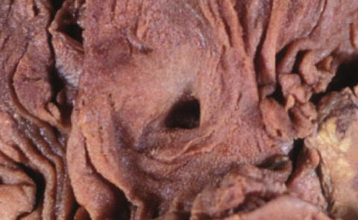
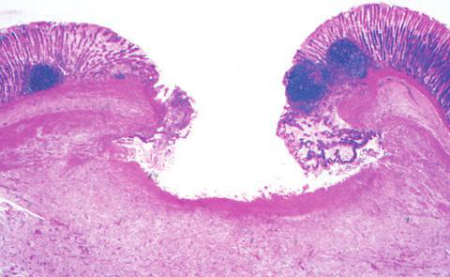
In a perfect world, all in�amma- tory reactions, after they have succeeded in eliminating the offending agent, should end with restoration of the site of acute in�ammation to normal
(A) A chronic duodenal ulcer

Slide 17
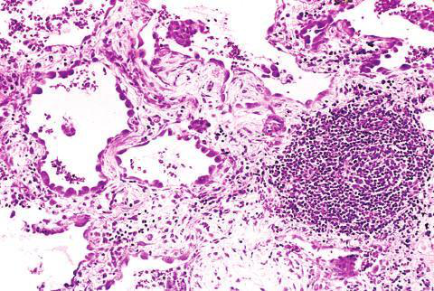
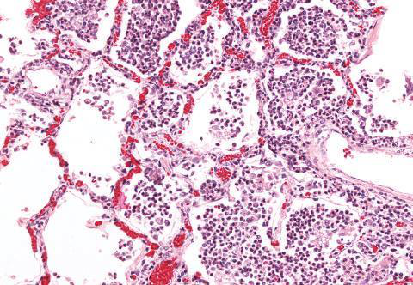
Acute to chronic transition occurs when the acute in�ammatory response cannot be resolved, as a result of either the persistence of the injurious agent or some interference with the normal process of healing
(B) In contrast, in acute inﬂammation of the lung (acute bronchopneumonia), neutrophils ﬁll the alveolar spaces and blood vessels are congested

